Slide 1


PRAKTIKUM 5 DAN 6
UJI LANJUTAN dan
RANCANGAN ACAK KELOMPOK (RAK)

Slide 2

TUJUAN
UJI LANJUTAN
Mampu mengetahui pengolahan data rancangan percobaan pada Uji Lanjutan
Mampu menginterpretasikan hasil pengolahan data rancangan percobaan pada Uji Lanjutan
RAK
Mampu mengetahui pengolahan data pada rancangan percobaan acak kelompok (RAK)
Mampu menginterpretasikan hasil pengolahan data pada rancangan percobaan acak kelompok (RAK)

Slide 3
UJI LANJUTAN
Kapan memakai uji lanjutan?
Ketika uji rancangan percobaan tolak H0
Mengapa memakai uji lanjutan?
Untuk mengetahui dimana letak pengaruh perbedaanya

Slide 4
UJI LANJUTAN
UJI POST HOC TEST :
BNT (beda nyata terkecil), disebut juga dengan uji fisher. Digunakan apabila perlakuan kurang dari 5
Biasanya untuk perbandingan terencana.
BNJ (beda nyata jujur), disebut juga dengan uji tukey. Digunakan apabila perlakuan banyak atau lebih dari 5.
Biasanya untuk perbandingan tidak terencana.
Duncan/Dunnet (perlakuan banyak atau lebih dari 5) Menggunakan t hit yang membutuhkan standart eror.

Slide 5
RANCANGAN ACAK KELOMPOK
Rancangan acak kelompok (RAK) biasa disebut klasifikasi dua-arah ‘Two-way ANOVA’ karena perlakuan yang diujikan ada DUA jenis
Tujuan pengelompokkan untuk MENGONTROL keragaman yang timbul
Pengembangan dari RAL dimana terdapat PENGELOMPOKAN satuan-satuan percobaan
Menciptakan KERAGAMAN dalam percobaan → pengaruh perlakuan, pengaruh kelompok (jumlah perlakuan sama pada tiap kelompok), dan pengaruh acak

Slide 6
Kelompok/blok bisa berupa :
Pemisahan tempat
Pemisahan dimensi bahan
Pemisahan waktu
dsb.

Slide 7
CIRI-CIRI RAK
Kondisi percobaan heterogen
Keragaman variabel yang diamati BUKAN hanya berasal dari treatment/perlakuan, tetapi juga dari pengelompokkan/blok

Slide 8
HIPOTESIS RAK
H0 : µ1=µ2=µ3=… (tidak ada perbedaan)
H1 : minimal ada sepasang µ yang tidak sama

Slide 9
Keuntungan menggunakan RAK
Ketepatan dan ketelitian yang lebih tinggi
Fleksibilitas yang lebih tinggi
Penarikan kesimpulan lebih luas

Slide 10

Kekurangan menggunakan RAK
Peningkatan ketepatan pengelompokkan akan menurun dengan semakin meningkatnya jumlah satuan percobaan dalam kelompok
Interaksi antara kelompok dan perlakuan sulit dianalisis
Derajat bebas kelompok akan menurunkan derajat bebas error

Slide 11
KAIDAH PENARIKAN KESIMPULAN
1. F hit < F tab 5% atau P value > α 5%
Gagal tolak H0 atau terima H0 artinya tidak ada perbedaan yang nyata atas pemberian perlakuan
2. F hit > F tab 5% atau P value < α 5%
Tolak H0, terima H1. Artinya ada perbedaan yang nyata antar perlakuan yang diberikan (dengan selang kepercayaan 95%)

Slide 12

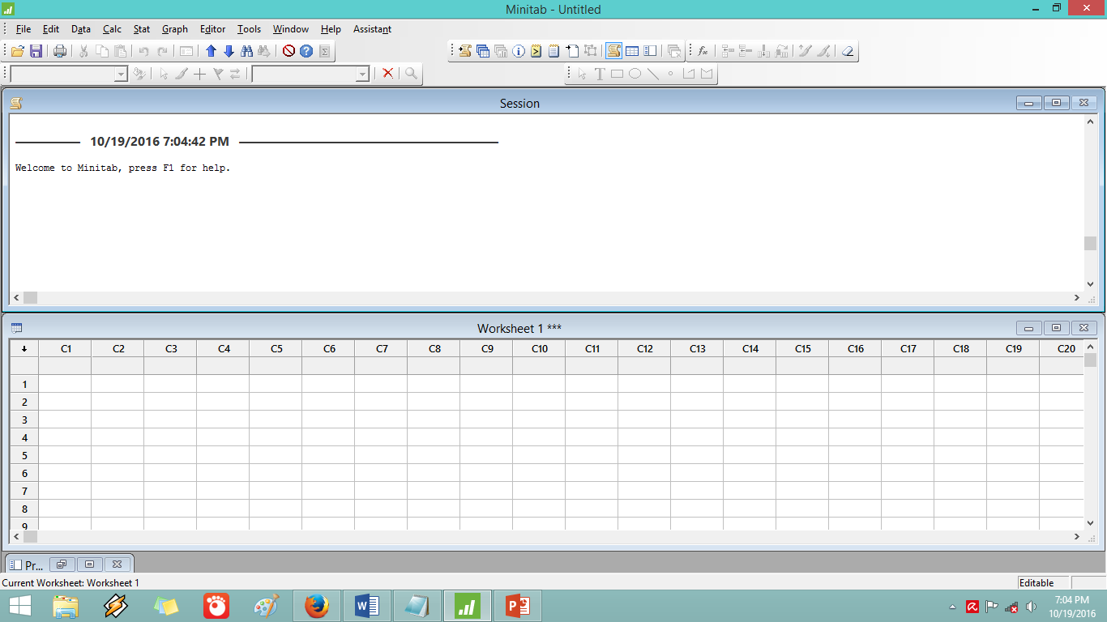

Slide 13
INDIVIDU
Membuat langkah-langkah Uji Lanjutan (Berupa Screenshots beserta keterangan)
Langkah-langkah Uji Lanjutan
Langkah-langkah Uji RAK
NB: Data pada Kolom Sheets ‘Tugas’ & Ketentuan Penulisan www.statistikapspk.wordpress.com

Slide 14
KETENTUAN TUGAS INDIVIDU
Dikumpulkan paling lambat minggu depan (Kamis, April 2019 pukul 18.00) prodi IK & (Jumat, 26 April 2019 pukul 18.00) prodi PSP dalam bentuk soft file kirim ke email:
Eghatrishnayana@gmail.com - (Kelompok 1 & 2)
Salehmuhammadrizki31@gmail.com - (Kelompok 3 & 4)
Format pengiriman subjek dan nama file =
Praktikum5/6_Nama_Kelas_NIM (Tugas Individu) → ke CO KELOMPOK masing-masing
NB: Pembagian asisten sesuai kelompok

Slide 15
KELOMPOK
Laporan Materi 5 “Uji Lanjutan” untuk Kelompok 1 dan Kelompok 3
Laporan Materi 6 “Uji RAK” untuk Kelompok 2 dan Kelompok 4
NB: Ketentuan Format www.statistikapspk.wordpress.com

Slide 16

😉
TERIMA KASIH

